Slide 1
物联网安全展示
信任根
ROOT OF TRUST
陈品骏 2020302191481

Slide 2
01.
物联网安全背景
02.
信任根概念
信任根（RoT）
03.
应用和衍生技术
04.
整体总结

Slide 3
物联网安全背景
01
THE BACKGROUND OF IoT
https://www.ypppt.com/

Slide 4
IoT安全层级
感知层
网络层
设备漏洞、环境暴露、认证缺失、隐私泄露
中间人挟持、跨域网络攻击、协议漏洞
平台层
应用层
API风险、漏洞扫描、越权访问
权限混乱、数据泄露管控、恶意代码

Slide 5
物联网安全攻击事件：Mirai botnet攻击
2016年9月13日晚，美国著名安全记者Brian Krebs氏的网站“Krebs on Security”被DDoS攻击，mirai Botnet发动了此次攻击。Mirai主要是以网络摄像头、路由器、数码录像机等IoT设备为跳台进行DDoS攻击。据受到攻击后Krebs氏的博客报道，保护该网站的Akamai观测到在高峰时期受到了有史以来经历的最大规模攻击近2倍的流量访问。另外，2016年10月21日Twitter、Netflix等利用DNS服务进行的DDoS攻击，也被推断利用了Mirai僵尸网络。然后在Krebs氏网站受到攻击后，黑客平台上Mirai的源代码被公开成为了很大的话题。随后源代码又在GitHub上被转载，谁都可以看到具体内容。源代码被公开，Mirai Botnet以出厂设置的密码未被更改的IoT设备为目标，进行一般的字典攻击扩大感染范围。据说在进行前述的攻击时，也有几十万台的设备受到僵尸网络攻击。
作为恶名昭著的僵尸网络，Mirai攻陷了成千上万的物联网（IoT，Internet-Of-Things）设备，以这些设备作为节点发起大规模分布式拒绝服务攻击，破坏大量主流站点。

Slide 6
secure Internet of Things BY David Tarditi in 2019
A hardware root of trust
A small trusted computing base
Dynamic compartments
Defense in depth
Certificate-based authentication
Failure reporting
Renewable security

Slide 7
信任根
基于硬件的解决方案
防止设备克隆、加载未经授权的固件以及加载恶意软件

Slide 8
信任根概念
02
THE CONCEPT OF RoT
Notes:
https://www.ypppt.com/

Slide 9
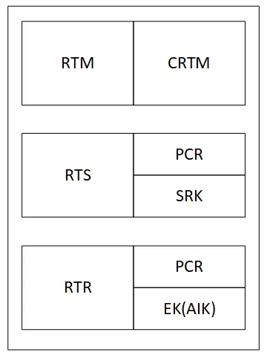
基础概念
信任根 (RoT) 是在密码系统中始终可以信任的来源。由于密码安全依赖于对数据进行加密和解密并执行生成数字签名和验证签名等功能的密钥，因此 RoT 方案通常包括一个硬化的硬件模块。一个主要示例是硬件安全模块 (HSM)，它在其安全环境中生成和保护密钥并执行加密功能。由于该模块的所有意图和目的都无法在计算机生态系统之外访问，因此该生态系统可以信任它从信任根模块接收到的密钥和其他加密信息是真实的和经过授权的。
随着物联网 (IoT) 的激增，这一点尤为重要，因为为了避免被黑客入侵，计算生态系统的组件需要一种方法来确定它们接收到的信息是真实的。RoT 保护数据和应用程序的安全，并有助于在整个生态系统中建立信任。

Slide 10
硬件信任根的组件
1.保护性硬件提供可信执行环境（TEE），供特权软件运行。
2.至少，它必须执行一个或多个经过验证的密码功能，例如基于AES的加密。
3.必须具有某种形式的篡改防护机制，并可用于整个运行时间。
4.一个主机可以与之交互的灵活但简单的用户界面，这种交互通过主机CPU和/或主控制器切换GPIO来进行。

Slide 11
硬件信任根的功能
安全监控可以用于SoC的上电和运行时操作期间。这将确保SoC的组件以及组件之间的交互能够正常运行。例如，该功能可以在主机CPU执行时监视主机指令代码。插入恶意指令的企图将会导致硬件信任根向主机发回通知。
安全检验/验证负责借助密码算法检验SoC上代码和/或数据的有效性。该检验操作必须以精细的操作方式来运行，而硬件信任根可以保证这一点。这是上电阶段的理想选择，并且能够确保正确的启动过程。不仅如此，它也可以在运行时阶段使用，例如，与需要正确验证证书的应用一同使用。常见密码操作的例子包括RSA签名验证和ECDSA。
存储保护可以提供一种在SoC上提取明文数据并利用加密和验证安全地对其进行保护的途径。对于设备绑定而言，这种保护可以采用设备唯一密钥（DUK），数据只能由拥有该DUK的设备成功读取。
安全通信在成功地完成了验证和密钥交换协议之后才能够进行。安全通信通常使用临时对称会话密钥进行加密，而在其他情况下，则使用HMAC密钥进行验证。这些密钥（也包括来自协议的主临时密钥）是在硬件信任根内部生成的，因此受到保护并且不受任何片上攻击的影响。
密钥管理将密钥资料保存在硬件信任根之内。只允许间接访问这些密钥，并根据应用层依照权限和策略进行管理。假设权限级别是正确的，密钥的任何导入都必须经过验证，而且密钥的任何导出都必须进行封装，以确保对秘密资料的持续保护。常见密钥管理应用的例子包括硬件安全模块（HSM）采用公钥加密标准（PKCS）＃11接口应用程序来管理密钥的策略、权限和处理。

Slide 12
应用和衍生技术
03
APPLICATION AND RELEVANT TECHNOLOGY

Slide 13
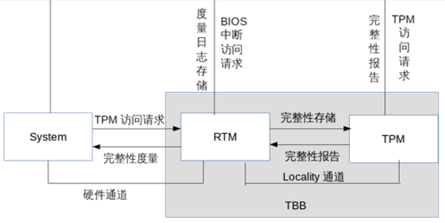
衍生：信任链技术[CHAIN OF TRUST (CoT)]
从信任根开始到硬件平台、到操作系统、再到应用，一级度量一级，一级信任一级。形成信任链技术。
信任链是信任度量模型的实施技术方案。信任链技术是可信计算的关键技术之一。可信计算平台通过信任链技术，把信任关系从信任根扩展到整个计算机系统，以确保可信计算平台的可信。

Slide 14
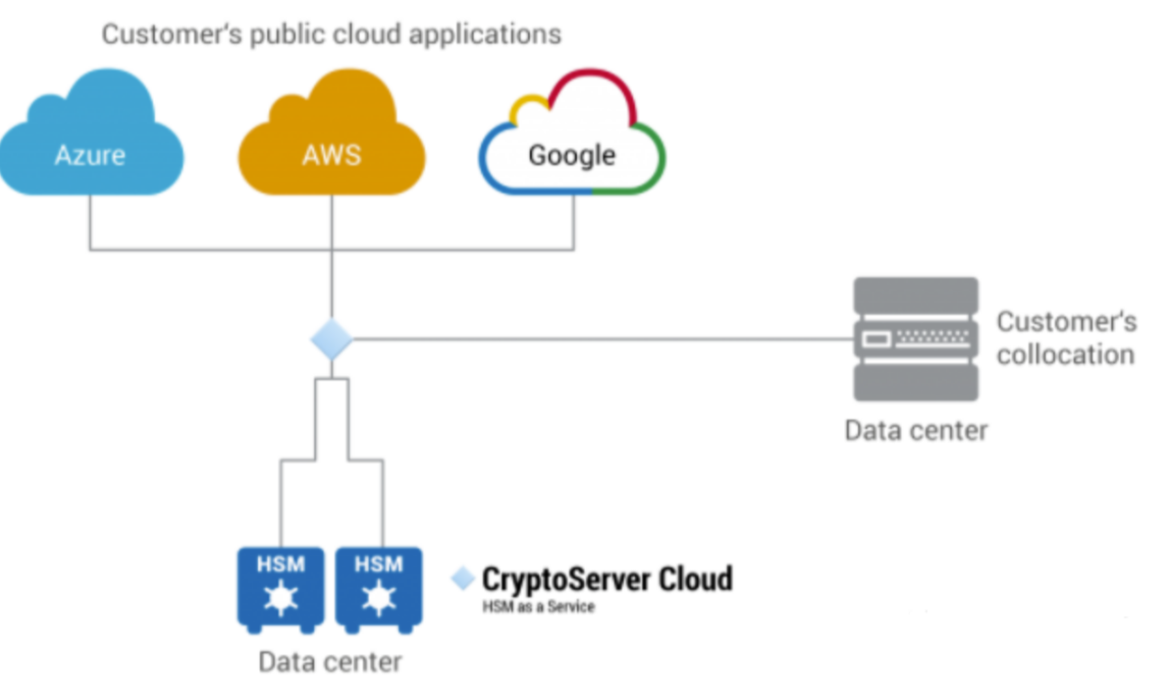
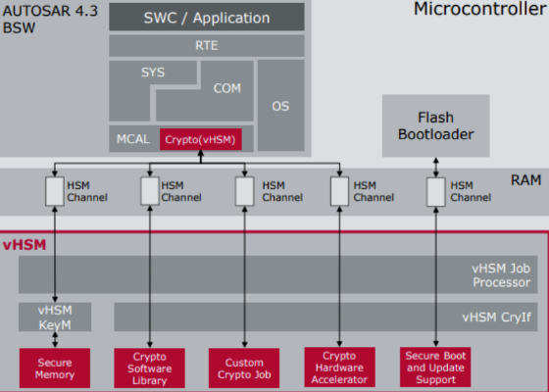
应用：硬件安全模块[Hardware security module(HSM)]
通常我们将其解释为一种可用于对密钥进行安全管理/存储，且可提供密码计算操作的硬件设备，该模块一般通过扩展或外部设备的形式连接到主设备。HSM是一个可防篡改和入侵的硬件，用来保护存储密钥，同时允许授权用户使用，系统中充当信任锚（Trust anchor）的角色。
HSM通常作为公共基础设施（Public Key Infrastructure - PKI）或网上银行等关键基础设施的一部分，一般多个HSM 同时使用。现在随着车载ECU数量的不断增加、软件日益复杂及对车载网络安全的重视，HSM同样用于汽车零部件的开发以保障其对于通信实时性和降低性能开销。

Slide 15
整体总结
04
THE SUMMARY

Slide 16
物联网安全
IoT时代，所有设备都将内置一个智能芯片和智能OS，所有设备都能通过各种网络协议进行通信，而且是7*24小时相连，能够产生真正海量的大数据；并且，伴随大数据应用的逐步升级，也会让机器变得更加智能，甚至具备自己的意识。万物互联的背后，用户所使用的联网设备，都有可能存在安全漏洞。目前，国内智能硬件的生产和研发都处于起步阶段，以互联网创业公司为主，很多创业公司都参考国外标准的基础架构，然后快速实现产品使用流程、上线、众筹及发布，在整个阶段没有过多地考虑安全的问题。
然而，安全问题会给用户带来极大的困扰，甚至对互联网造成一定的威胁。IoT所暴露的安全问题越来越多，被关注度也与日俱增。2015年7月，菲亚特克莱斯勒美国公司宣布召回140万辆配有Uconnect车载系统的汽车，黑客可通过远程软件向该车载系统发送指令，进行各种操作。例如减速、关闭引擎、让刹车失灵等，严重危害人身安全。在2015年8月的黑帽大会和世界黑客大会上，包括汽车在内的各种智能设备都被爆出安全漏洞，黑客利用安全漏洞可以控制智能手机、汽车、交通红绿灯，甚至搭载有智能狙击镜的高级狙击步枪。在2016年的RSA2016大会上，隐私顾问Rebecca Herold表示，大量IoT设备的发布，没有任何安全和隐私控制。一些暴露在互联网上的IoT设备被感染了蠕虫病毒，并定期发起拒绝服务攻击。
物联网的安全形态体现在三个要素上：
第一是物理安全，主要是传感器的安全，包括对传感器的干扰、屏蔽、信号截获等，是物联网安全特殊性的体现
第二是运行安全，存在于各个要素中，涉及到传感器、信息传输系统及信息处理系统的正常运行，与传统信息系统安全基本
第三是数据安全，也是存在于各个要素中，要求在传感器、信息传输系统、信息处理系统中的信息不会出现被窃取、被篡改、被伪造和抵赖等性质

Slide 17
信任根技术
物联网设备必须不断持续的满足消费者的需求，为了跟上这些需求，软件和固件必须持续部署或者更新，同时不损害最终用户和提供商之间的安全和隐私。虽然能够更新设备本身很重要，但更重要的是建立一个信任框架。
而这个信任的基础便始于基于硬件的信任根技术，一块支持安全引导加载程序的专用安全芯片。
嵌入式系统在启动时，会验证从 ROM 到堆栈的构建以及在用户空间中运行的应用程序，而且在更新失败的情况下，系统还必须能够回滚到良好状态修订并在启动时验证它。除了这一基本功能外，任何嵌入式签名和验证系统还必须足够轻巧，以便在低规格嵌入式环境中顺利运行。
同理，物联网的信任链的建立也是从启动开始，重要启动过程发生在物联网设备的CPU首次启动并运行固件时。由于固件在计算机操作系统之前运行，因此黑客喜欢将恶意软件安装到固件中，以便在主要安全系统能够与之对抗之前渗透设备。为了建立对引导系统的信任，固件执行的每个代码都必须使用来自受信任方的“密钥”进行签名，此密钥存储在加密芯片中，以确保其绝对安全核有效。

Slide 18
谢谢
THANKS

